Slide 1

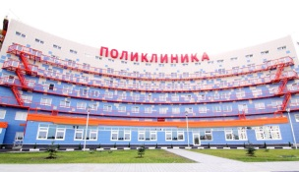
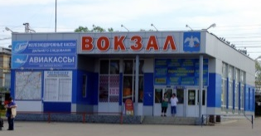
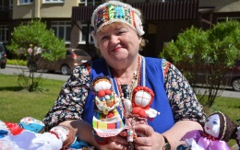
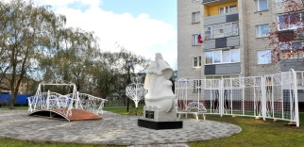
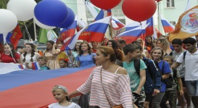
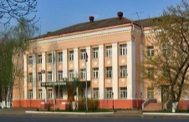
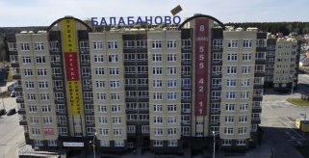
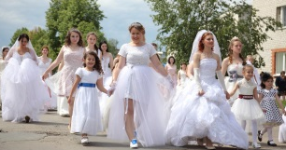
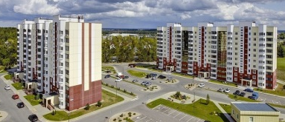

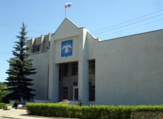
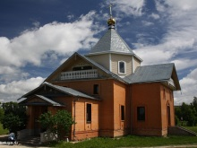
к решению Городской Думы городского поселения «Город Балабаново» «Об утверждении отчета об исполнении бюджета городского поселения «Город Балабаново» за 2021 год»
Муниципальное образование городское поселение «Город Балабаново» Боровского района Калужской области
Бюджет для граждан

Slide 2
Содержание
Понятия и термины…………………………………………………………………………………………………………….…….4
Город Балабаново……………………………………….…………………………………………………………........................6
Возможности влияния граждан на состав бюджета…………………………………………………………….…………...7
Публичные слушания ………………………………………………………………………………………………………….…...8
Что такое бюджет?............................................................................................................................................................9
Бюджетная система РФ……………………………………………………………………………………………………………10
Бюджетный процесс ……………………………………………………………………………………………..………….....….11
Гражданин, его участие в бюджетном процессе ……………………………………………………………….……..….…12
Основы составления проекта бюджета…………………………………………………………………………………..…...13
Прогноз социально-экономического развития МО «Город Балабаново»………………………………………..…...14
Основные задачи бюджетной и налоговой политики……….………………………………………………………….…16
Основные направления бюджетной и налоговой политики…………………………………………………………..…17
Доходы бюджета ………………………………………………………..…………………………………………..………..........18
Динамика поступлений в бюджет …………………………………………………………………………………………..….19
Межбюджетные трансферты………………………………………………………………………………………………..…...20
Структура доходов бюджета в 2021 году ……………………………………………………………………………….….…21
Безвозмездные поступления в 2021 году…………………………………………………………...........................…..….22

Slide 3
Содержание
Расходы бюджета……………………………………….……………………………………………………………….………....23
Структура расходов бюджета в 2021 году …………………………………...……………………………………..………..24
Муниципальные программы в 2021 году………………………………………………………………………..…………....25
Расходы социального характера …………………………….………………………………………………………….……..26
Расходы на ЖКХ, водное и дорожное хозяйство ………………………………………………………………………......34
Расходы на исполнение прочих полномочий…………………………….………………………………………………….41
Структура расходов на содержание органов местного самоуправления в 2021 году …………………………...43
Источники внутреннего финансирования дефицита бюджета………………………………………………………….44
Контактная информация………………………………………………………………………………………………………..…45

Slide 4

Понятия и термины
Безвозмездные поступления - это финансовая помощь из бюджетов других уровней (межбюджетные трансферты), от физических и юридических лиц.
Бюджет – форма образования и расходования денежных средств, предназначенных для финансового обеспечения задач и функций государства и местного самоуправления.
Бюджетная классификация - группировка доходов и расходов бюджетов всех уровней бюджетной системы РФ, а также источников финансирования дефицитов этих бюджетов, используемая для составления и исполнения бюджетов.
Бюджетный период – отрезок времени, охватывающий все стадии бюджетного планирования. Начинается бюджетный период с момента начала работы по составлению проекта бюджета и завершается утверждением отчета о его исполнении.
Бюджетный процесс - деятельность по составлению проекта бюджета, его рассмотрению, утверждению, исполнению, составлению отчета об исполнении и его утверждению.
Бюджетная система РФ - совокупность всех бюджетов в РФ: федерального, региональных, местных, государственных внебюджетных фондов.
Государственный (муниципальный) долг - обязательства публично-правового образования по полученным кредитам, выпущенным ценным бумагам, предоставленным гарантиям перед третьими лицами.
Дотации - межбюджетные трансферты, предоставляемые на безвозмездной и безвозвратной основе без установления направлений и (или) условий их использования.
Источники финансирования дефицита бюджета - средства, привлекаемые в бюджет для покрытия дефицита (кредиты банков, кредиты от других уровней бюджетов, кредиты финансовых международных организаций, ценные бумаги, иные источники).
Индекс потребительских цен - один из видов индексов цен, созданный для измерения среднего уровня цен на товары и услуги (потребительской корзины) за определённый период в экономике.

Slide 5
Понятия и термины
Межбюджетные трансферты - это средства одного бюджета бюджетной системы РФ, перечисляемые другому бюджету бюджетной системы РФ. Налогоплательщик - физическое лицо или юридическое лицо, на которое законом возложена обязанность уплачивать налоги.
Налоговые доходы – поступления в бюджет от уплаты налогов, установленных Налоговым кодексом РФ.
Неналоговые доходы – поступления от уплаты пошлин и сборов, установленных законодательством РФ и штрафов за нарушение законодательства.
Прогноз социально-экономического развития - документ, содержащий систему научно-обоснованных представлений о направлениях и результатах социально-экономического развития Российской Федерации на прогнозируемый период (среднесрочный или долгосрочный).
Прожиточный минимум - это стоимостная величина достаточного для обеспечения нормального функционирования организма человека, сохранения его здоровья, набора продуктов питания, а также минимального набора непродовольственных товаров и минимального набора услуг, необходимых для удовлетворения основных социальных и культурных потребностей лица.
Публичные слушания проводятся представительным органом муниципального образования, главой муниципального образования с участием жителей муниципального образования для обсуждения проектов муниципальных правовых актов по вопросам местного значения.
Субвенция - бюджетные средства, предоставляемые бюджету другого уровня бюджетной системы РФ на безвозмездной и безвозвратной основах на осуществление определенных целевых расходов, возникающих при выполнении полномочий РФ, переданных для осуществления органам государственной власти другого уровня бюджетной системы РФ.
Субсидия - бюджетные средства, предоставляемые бюджету другого уровня бюджетной системы РФ, в целях софинансирования расходных обязательств, возникающих при выполнении полномочий органов местного самоуправления по вопросам местного значения.

Slide 6
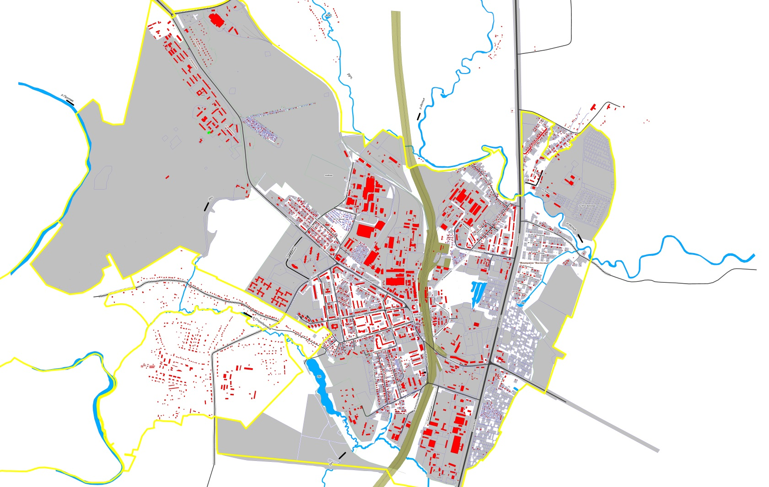
Город Балабаново
Общая площадь города 1 662,7 га
Земли лесного фонда
132,2 га
Население на 01.01.2022 г.
26 861 человек

Slide 7
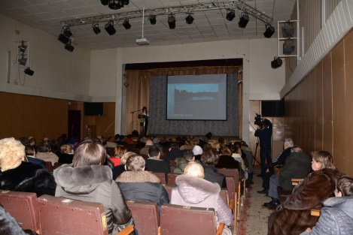


Возможности влияния гражданина на состав бюджета
1
Публичные слушания по проекту бюджета городского поселения «Город Балабаново»
2
Публичные слушания по отчету об исполнении бюджета городского поселения «Город Балабаново»
3
Общественные обсуждения муниципальных программ

Slide 8
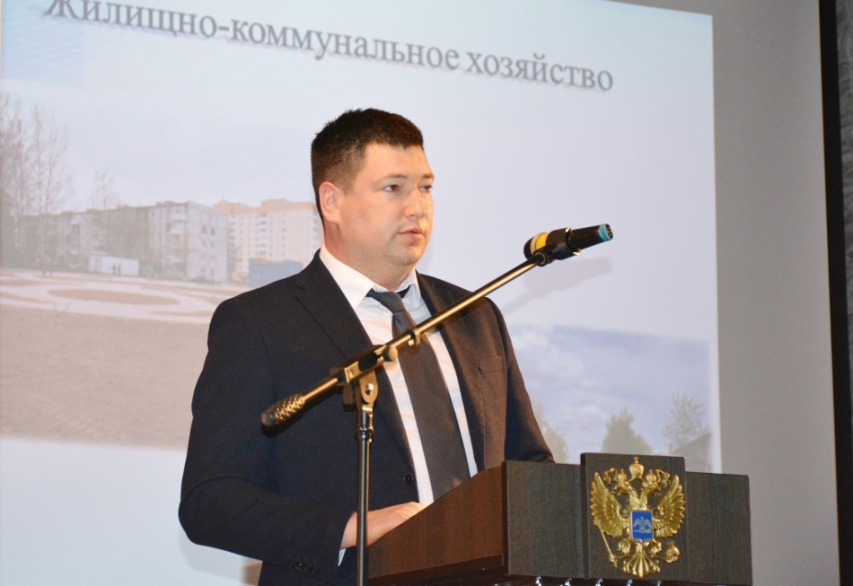
Публичные слушания
Публичные слушания - форма участия населения в осуществлении местного самоуправления. Публичные слушания организуются и проводятся с целью выявления мнения населения по проекту бюджета района на очередной финансовый год и плановый период.
Каждый житель вправе высказать свое мнение, представить материалы для обоснования своего мнения, представить письменные предложения и замечания для включения их в протокол публичных слушаний.
Результат публичных слушаний - заключение, в котором отражаются выраженные позиции жителей города Балабаново и рекомендации, сформулированные по результатам публичных слушаний. Заключение о результатах публичных слушаний подлежит опубликованию.

Slide 9


Что такое бюджет?
Доходы
Это поступающие в бюджет денежные средства (налоги юридических и физических лиц, административные платежи и сборы, безвозмездные поступления)
Расходы
Это выплачиваемые из бюджета денежные средства (социальные выплаты населению, содержание муниципальных учреждений образования, культуры и другие.
Бюджет - это форма образования и расходования денежных средств, предназначенных для финансового обеспечения задач и функций местного самоуправления
Дефицит бюджета- превышение расходов бюджета над его доходами
Сбалансированность бюджета по доходам и расходам – основополагающее требование, предъявляемое к органам, составляющим и утверждающим бюджет.
Расходы
Профицит бюджета- превышение доходов бюджета над его расходами
Доходы

Slide 10


Бюджет- план доходов и расходов для обеспечения обязательств государства, закрепленных в Конституции Российской Федерации.
Бюджетная система Российской Федерации
Федеральный бюджет
Бюджеты государственных внебюджетных фондов РФ
Бюджеты субъектов РФ
Бюджеты территориальных государственных внебюджетных фондов
Местные бюджеты
Бюджеты городских округов
Бюджеты муниципальных районов
Бюджеты городских и сельских поселений

Slide 11
Бюджетный процесс
Представляет собой деятельность по составлению проекта бюджета, его рассмотрению, утверждению, исполнению, составлению отчета об исполнении и его утверждению.
Основные этапы бюджетного процесса
1. Составление проекта бюджета
2. Рассмотрение и утверждение бюджета
3. Исполнение бюджета
4. Контроль исполнения бюджета

Slide 12

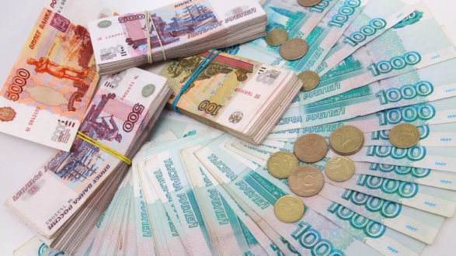
Гражданин, его участие в бюджетном процессе
Гражданин
как налогоплательщик
Помогает формировать доходную часть бюджета
Гражданин
как получатель социальных гарантий
Получает социальные гарантии- расходная часть бюджета (образование, культура, социальные льготы и другие направления социальных гарантий населению)

Slide 13



Основы составления проекта бюджета
Бюджетное послание Президента РФ
Прогноз социально-экономического развития муниципального образования
Основные направления бюджетной и налоговой политики
Составление проекта бюджета муниципального образования городского поселения «Город Балабаново»

Slide 14
ПРОГНОЗ СОЦИАЛЬНО-ЭКОНОМИЧЕСКОГО РАЗВИТИЯ МО «ГОРОД БАЛАБАНОВО»
Введение
Городское поселение «Город Балабаново» является одним из лидеров в Калужской области по объему промышленного производства, уровню заработной платы на предприятиях города и налоговому потенциалу, что положительно отражается на социально-экономическом развитии города.
Население и занятость
По данным Калугастата, численность населения города Балабаново на 1 января 2022 года составила 26 861 человек, что на 1 тыс. человек больше, чем на 1 января 2021 года.
По состоянию на 01.01.2022 на территории города зарегистрировано 424 предприятия и организации различной организационно-правовой формы, из которых 406 являются действующими. Численность работающих в экономике в среднегодовом исчислении в 2021 году составила 11832 чел., из которых большая часть (около 40%) заняты в промышленности.
В сфере занятости населения отмечается уменьшение численности безработных граждан, в том числе состоящих на регистрационном учете в органах службы занятости населения. По состоянию на 01.01.2021 в службе занятости населения были зарегистрированы 125 человек. На 01.01.2022 количество безработных уменьшилось до 75 человек. Уровень официально зарегистрированной безработицы на конец 2021 года составил 0,3% против 1,0% в 2020 году.
Уровень жизни
В 2021 году уровень заработной платы повысился на 7% к уровню 2020 года. Среднемесячная зарплата на 1 работника составила 41 848 рублей. В 2022-2025 годах ожидается повышение заработной платы в среднем на 4,6% ежегодно: в 2022 году она составит 44 520 рублей, в 2023 году – 46 552 рубля, в 2024 году – 48 299 рублей, в 2025 году – 50 196 рублей.

Slide 15
ПРОГНОЗ СОЦИАЛЬНО-ЭКОНОМИЧЕСКОГО РАЗВИТИЯ МО «ГОРОД БАЛАБАНОВО»
Промышленное производство
После значительного снижения объемов производства в 2020 году по причине пандемии коронавируса в 2021 году в промышленности произошло увеличение объемов производства на 12% по сравнению с 2020 годом. Объем производства промышленной продукции в отчетном году крупных и средних предприятий составил 33 млрд. руб.
Малое предпринимательство
Малое предпринимательство является неотъемлемой частью рыночной системы хозяйства. В городе зарегистрировано 388 малых предприятий, из которых 380 действующие. Среднесписочная численность работников в них 4,7 тыс. человек.
Субъектами малого предпринимательства по итогам года отгружено товаров собственного производства на сумму 6,2 млрд. руб.
В сфере оптовой и розничной торговли продано товаров несобственного производства на сумму 6,8 млрд. руб.
Финансовые результаты деятельности предприятий и организаций
На протяжении последних лет, в основном за счет крупных и средних предприятий города, наблюдались положительные финансовые результаты.
Прибыль прибыльных организаций по предварительной оценке составила 6,9 млрд. руб.
Объемы инвестиций в основной капитал в 2021 году составили 0,9 млрд. руб.
Инвестиции в муниципальном секторе экономики составили 37 млн. руб., которые были направлены на реконструкцию котельных и тепловых сетей по концессионному соглашению, мероприятия по благоустройству города.

Slide 16
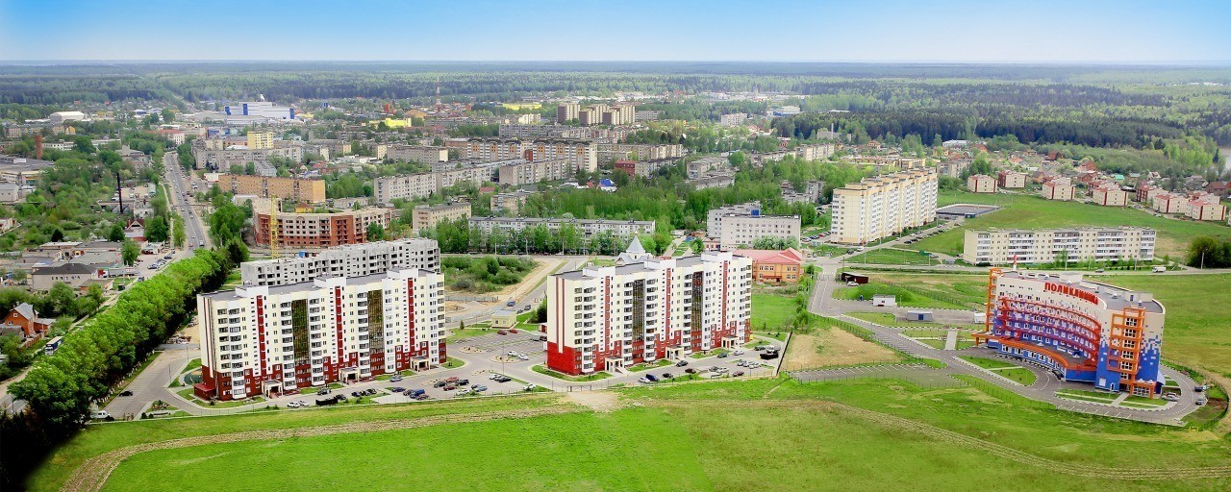
Основные задачи бюджетной и налоговой политики
Основными задачами бюджетной и налоговой политики городского поселения «Город Балабаново» на 2021 год и на плановый период 2022 и 2023 годов являются:
-обеспечение долгосрочной сбалансированности и устойчивости бюджета городского поселения «Город Балабаново» как базового принципа ответственной бюджетной политики;
- укрепление доходной базы бюджета городского поселения «Город Балабаново» за счет наращивания стабильных доходных источников и мобилизации в бюджет имеющихся резервов;
- безусловное исполнение всех обязательств государства и реализация приоритетных направлений и национальных проектов, в первую очередь направленных на решение задач, поставленных в Указе Президента Российской Федерации от 07.05.2018 №204 «О национальных целях и стратегических задачах развития Российской Федерации на период до 2024 года»;
- обеспечение прозрачного механизма оценки эффективности предоставленных налоговых льгот, установленных соответствующими решениями Городской Думы городского поселения «Город Балабаново»;
-прямое вовлечение населения в решение приоритетных социальных проблем местного уровня;
-повышение открытости и прозрачности управления общественными финансами.

Slide 17

Основные направления бюджетной и налоговой политики
Основными направлениями бюджетной и налоговой политики городского поселения «Город Балабаново» на 2021 год и на плановый период 2022 и 2023 годов являются:
- повышение реалистичности и минимизация рисков несбалансированности бюджета;
- обеспечение роста поступлений неналоговых доходов бюджета, в том числе за счет улучшения качества администрирования неналоговых доходов бюджета;
- активизация работы по повышению поступлений от всех мер принудительного взыскания задолженности, обеспечению роста эффективности взыскания;
- повышение эффективности реализации мер, направленных на расширение налоговой базы по имущественным налогам путем выявления и включения в налогооблагаемую базу недвижимого имущества и земельных участков, которые до настоящего времени не зарегистрированы;
- финансовое обеспечение реализации приоритетных для поселения задач, достижение показателей результативности, установленных муниципальными программами;
- обеспечение реализации задач, поставленных в указах Президента Российской Федерации, в том числе в части исполнения социальных обязательств по финансовому обеспечению реализации указов Президента Российской Федерации по повышению оплаты труда работников культуры в соотношении с показателем среднемесячного дохода от трудовой деятельности;
- ежегодная индексация на прогнозируемый уровень инфляции, определенный на федеральном уровне, оплаты труда отдельных категорий работников учреждений, финансируемых из бюджета городского поселения «Город Балабаново», на которых не распространяется действие указов Президента Российской Федерации;
- реализация мероприятий по формированию современной городской среды;
- поддержка проектов развития общественной инфраструктуры муниципального образования, основанных на местных инициативах;
- обеспечение прозрачности (открытости) и публичности процесса управления общественными финансами, гарантирующих обществу право на доступ к открытым данным муниципального образования «Город Балабаново», в том числе в рамках размещения финансовой и иной информации о бюджете и бюджетном процессе на сайте муниципального образования «Город Балабаново».

Slide 18
Доходы бюджета Городского поселения «Город Балабаново»

Slide 19
Динамика поступлений в бюджет
млн. руб.

Slide 20
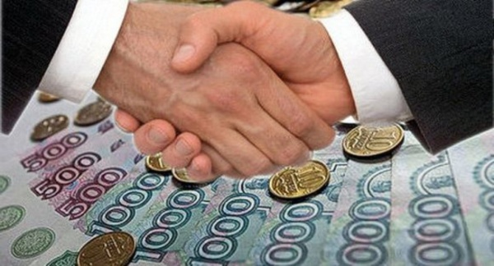
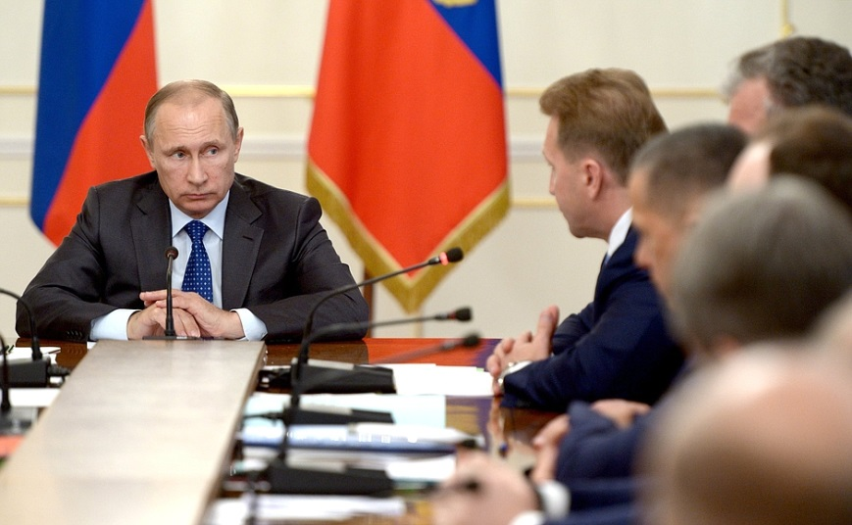
Межбюджетные трансферты
Межбюджетные трансферты – средства, предоставляемые одним бюджетом бюджетной системы Российской Федерации другому бюджету
Межбюджетные отношения – взаимоотношения между публично правовыми образованиями по вопросам регулирования бюджетных правоотношений, организации и осуществления бюджетного процесса

Slide 21
Структура доходов бюджета в 2021 году, %

Slide 22
Безвозмездные поступления в 2021 году

Slide 23
Расходы бюджета
млн. руб.

Slide 24
Структура расходов бюджета в 2021 году, %

Slide 25
Муниципальные программы в 2021 году
19 программ на сумму 279 369 тыс. руб. – 96,9 % расходов бюджета
Муниципальная программа «Кадровая политика в г. Балабаново» – 17 783 тыс. руб.
Муниципальная программа «Безопасность жизнедеятельности в городе Балабаново» – 2 765 тыс. руб.
Муниципальная программа «Информационная политика. Развитие СМИ в городе Балабаново» – 8 604 тыс. руб.
Муниципальная программа «Проведение праздничных мероприятий в г. Балабаново» – 2 074 тыс. руб.
Муниципальная программа «Управление муниципальным имуществом МО «Город Балабаново» – 8 667 тыс. руб.
Муниципальная программа «Энергосбережение и повышение энергетической эффективности в системах коммунальной инфраструктуры на территории городского поселения «Город Балабаново» – 33 172 тыс. руб.
Муниципальная программа «Развитие системы социального обслуживания населения городского поселения «Город Балабаново» – 611 тыс. руб.
Муниципальная программа «Развитие жилищной и коммунальной инфраструктуры городского поселения «Город Балабаново» – 6 435 тыс. руб.
Муниципальная программа «Выборы» – 125 тыс. руб.
Муниципальная программа «Культурная политика в городе Балабаново» – 27 506 тыс. руб.
Муниципальная программа «Развитие физической культуры и спорта в г. Балабаново» – 26 427 тыс. руб.
Муниципальная программа «Благоустройство городского поселения «Город Балабаново» – 25 155 тыс. руб.
Муниципальная программа «Формирование комфортной городской среды города Балабаново» – 36 214 тыс. руб.
Муниципальная программа «Территориальное планирование, проектирование, строительство объектов капитального строительства и инженерно-транспортной инфраструктуры МО городского поселения «Город Балабаново» - 450 тыс. руб.
Муниципальная программа «Ремонт и содержание сети автомобильных дорог» – 36 095 тыс. руб.
Муниципальная программа «Молодежная политика города Балабаново» – 662 тыс. руб.
Муниципальная программа «Совершенствование системы муниципального управления городского поселения «Город Балабаново» – 40 900 тыс. руб.
Муниципальная программа «Переселение граждан из аварийного жилищного фонда городского поселения «Город Балабаново» – 2 324 тыс. руб.
Муниципальная программа "Реализация проектов развития общественной инфраструктуры МО "Город Балабаново", основанных на местных инициативах« – 3 402 тыс. руб.

Slide 26
Расходы социального характера
тыс. руб.

Slide 27
Расходы на МУ «Балабановский городской Дом культуры» в 2021 году

Slide 28
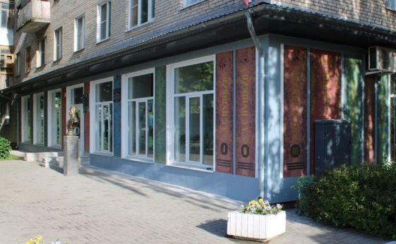
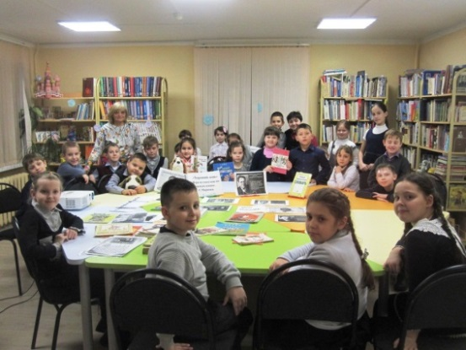
Расходы на МКУК «Балабановская городская библиотека» имени Н. П. Глухарева в 2021 году

Slide 29
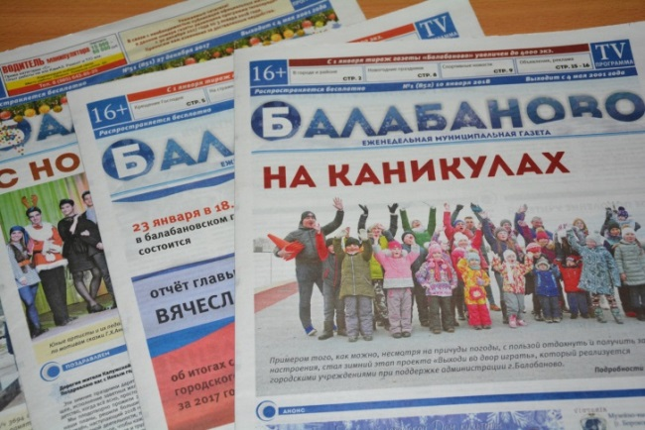
Расходы на МКУ «Редакция газеты «Балабаново» в 2021 году

Slide 30
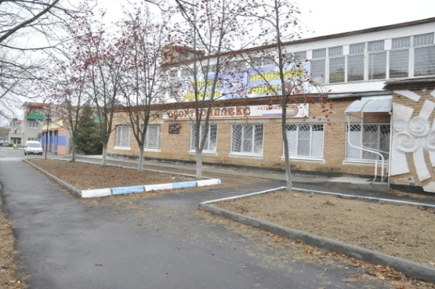
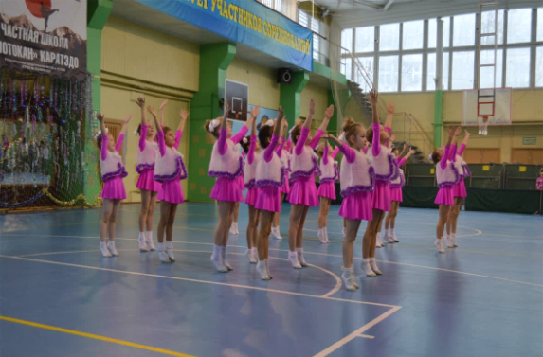
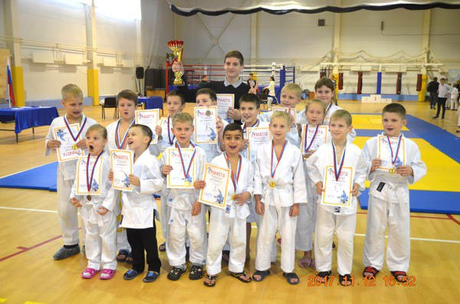
Расходы на МУ «Центр физической культуры и спорта» в 2021 году

Slide 31
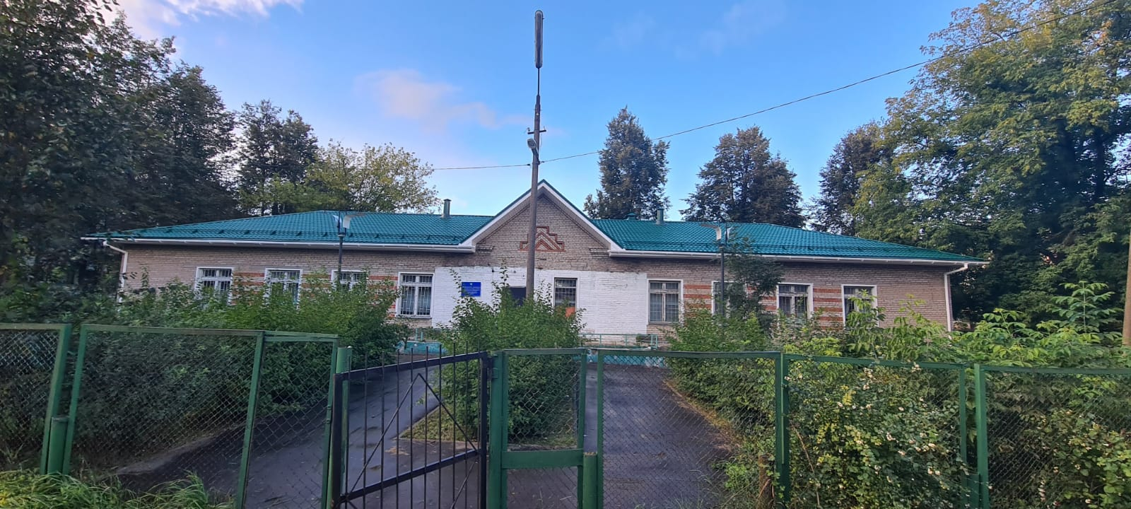
Расходы на ремонт крыши здания на ул. Московской по муниципальной программе «Реализация проектов развития общественной инфраструктуры МО «Город Балабаново», основанных на местных инициативах» в 2021 году составили 3 402 тыс. рублей

Slide 32
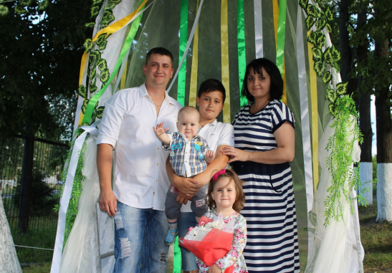
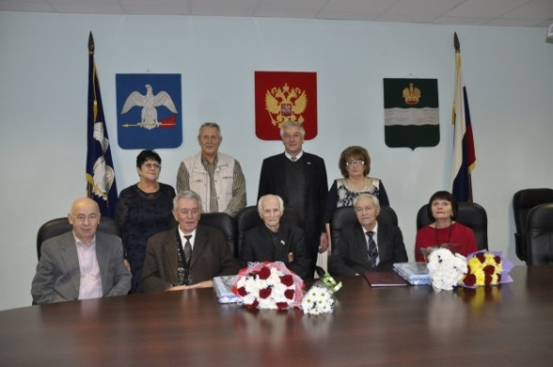
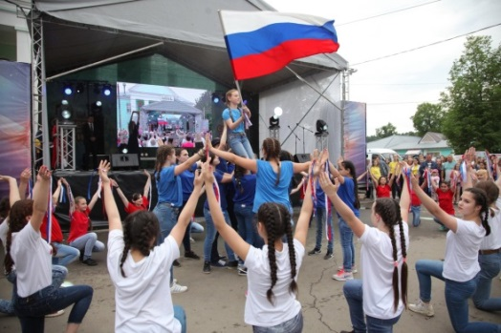

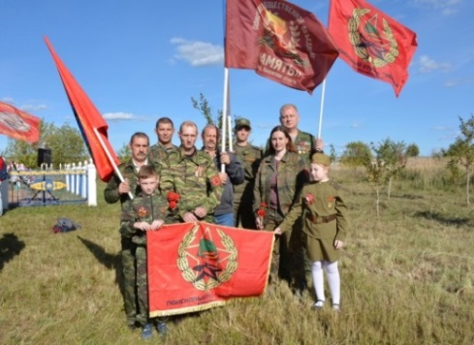
Прочие Расходы на молодежную и социальную политику в 2021 году

Slide 33
Прочие Расходы на молодежную и социальную политику в 2021 году
Муниципальная программа "Молодежная политика города Балабаново"
Муниципальная программа "Кадровая политика в г. Балабаново"
Муниципальная программа "Развитие системы социального обслуживания населения городского поселения "Город Балабаново" подпрограмма "Старшее поколение"
Муниципальная программа "Проведение праздничных мероприятий в г. Балабаново"
Муниципальная программа "Совершенствование системы муниципального управления городского поселения "Город Балабаново"
на ежемесячные социальные выплаты к пенсиям лицам, замещающим должности муниципальных служащих – 713 тыс. рублей
на организацию мероприятий и поддержку молодежных движений– 71 тыс. рублей;
на проведение мероприятий в честь Дня города – 87 тыс. рублей;
на выплаты гражданам, награжденным Почетной грамотой; гражданам, занесенным на Доску Почета, поощрение граждан, оказавших содействие в проведении Всероссийской переписи населения -2020 на территории города Балабаново – 527 тыс. рублей
на осуществление мер соц. поддержки малообеспеченных граждан, пенсионеров и инвалидов, выплаты почетным гражданам города Балабаново – 118 тыс. рублей;
Муниципальная программа "Развитие системы социального обслуживания населения городского поселения "Город Балабаново" подпрограмма "Дети в семье города Балабаново"
на проведение мероприятий в честь Дня Победы – 580 тыс. рублей;
на организацию трудоустройства несовершеннолетних граждан в летний период – 433 тыс. рублей;
на проведение новогодних мероприятий – 783 тыс. рублей;
на проведение мероприятий для граждан пожилого возраста и инвалидов – 320 тыс. рублей;
на мероприятия, направленные на противодействие злоупотреблению наркотиками – 158 тыс. рублей.
Муниципальная программа "Выборы в г. Балабаново"
на проведение прочих праздничных мероприятий – 624 тыс. рублей
на мероприятия для детей и их родителей – 173 тыс. рублей
на обеспечение проведения выборов – 125 тыс. рублей

Slide 34
Расходы на ЖКХ, водное и дорожное хозяйство
млн. руб.

Slide 35
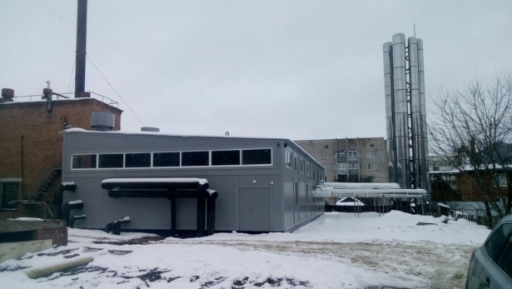
Структура расходов на ЖКХ, водное и дорожное хозяйство в 2021 году, %

Slide 36

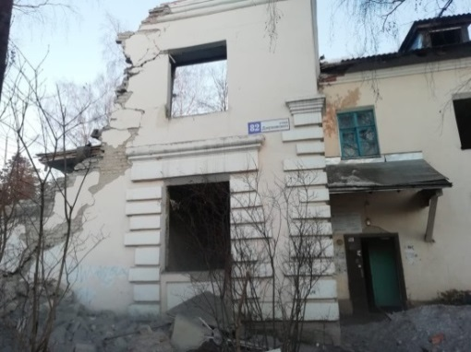
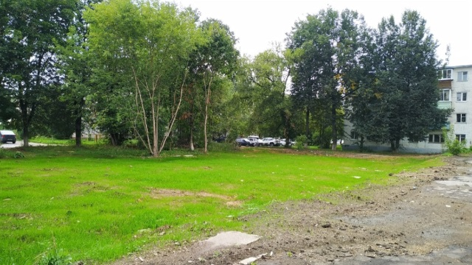
Расходы на жилищное хозяйство в 2021 году
МП «РАЗВИТИЕ ЖИЛИЩНОЙ И КОММУНАЛЬНОЙ ИНФРАСТРУКТУРЫ ГОРОДСКОГО ПОСЕЛЕНИЯ «ГОРОД БАЛАБАНОВО»
МП «ПЕРЕСЕЛЕНИЕ ГРАЖДАН ИЗ АВАРИЙНОГО ЖИЛИЩНОГО ФОНДА ГОРОДСКОГО ПОСЕЛЕНИЯ «ГОРОД БАЛАБАНОВО»
ВЗНОСЫ НА КАПИТАЛЬНЫЙ РЕМОНТ МЖД В ФКР КАЛУЖСКОЙ ОБЛАСТИ – 688 ТЫС. РУБ.
НА СНОС ЖИЛЫХ ДОМОВ НА УЛ. ДЗЕРЖИНСКОГО Д. 81, 82 – 2 324 ТЫС. РУБ.
ВЗНОСЫ НА КАПИТАЛЬНЫЙ РЕМОНТ МЖД В УПРАВЛЯЮЩИЕ КОМПАНИИ – 3 770 ТЫС. РУБ.
СОДЕРЖАНИЕ И ТЕКУЩИЙ РЕМОНТ ЖИЛИЩНОГО ФОНДА – 1 707 ТЫС. РУБ.
КОМПЕНСАЦИЯ ГРАЖДАНАМ – 54 ТЫС. РУБ.
КАПИТАЛЬНЫЙ РЕМОНТ ЖИЛОГО ФОНДА – 215 ТЫС. РУБ.

Slide 37

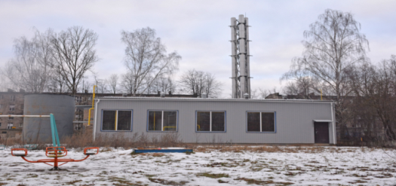
Расходы на коммунальное хозяйство в 2021 году
33 172 тыс. руб.
2 547 тыс. руб.
114 тыс. руб.
Муниципальная программа «Безопасность жизнедеятельности в г. Балабаново» (на ремонт и дезинфекцию шахтных колодцев)
Муниципальная программа "Энергосбережение и повышение энергетической эффективности в системах коммунальной инфраструктуры на территории городского поселения "Город Балабаново"
на организацию электроснабжения – 64 тыс. рублей;
на организацию водоснабжения – 437 тыс. рублей;
на организацию теплоснабжения – 32 480 тыс. рублей;
на установку, проведение сервисного обслуживания и замена установленных узлов учета – 29 тыс. руб.;
на организацию систем индивидуального поквартирного теплоснабжения – 161 тыс. рублей;
Муниципальная программа "Управление муниципальным имуществом МО "Город Балабаново"
на реализацию приоритетных проектов развития общественной инфраструктуры муниципальных образований – 350 тыс. рублей;
на изыскательские работы – 50 тыс. рублей;
возмещение льгот МУП «МФЦОН» – 2 147 тыс. рублей.

Slide 38
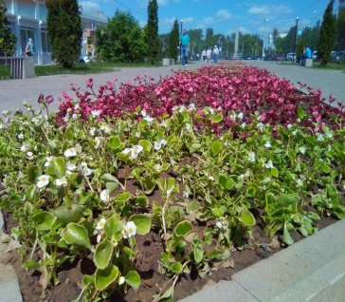
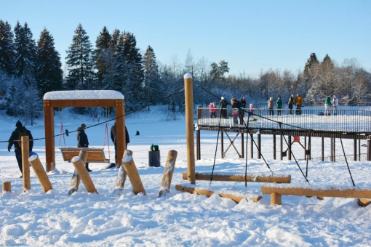
Расходы на благоустройство в 2021 году
МП «Благоустройство городского поселения «Город Балабаново»
на реализацию приоритетных проектов развития общественной инфраструктуры муниципальных образований – 1 089 тыс. рублей;
на уличное освещение – 5 339 тыс. рублей;
на содержание зеленого хозяйства – 6 560 тыс. рублей;
ликвидация стихийных свалок, организация сбора вывоза бытовых отходов и мусора – 3 490 тыс. рублей;
прочие объекты благоустройства – 8 677 тыс. рублей.
МП «Формирование комфортной городской среды города Балабаново»
на благоустройство дворовых территорий – 4 565 тыс. рублей;
на благоустройство общественных территорий – 30 425 тыс. рублей;
Прочие расходы – 1 224 тыс. рублей.

Slide 39
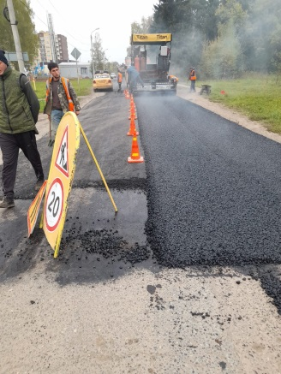
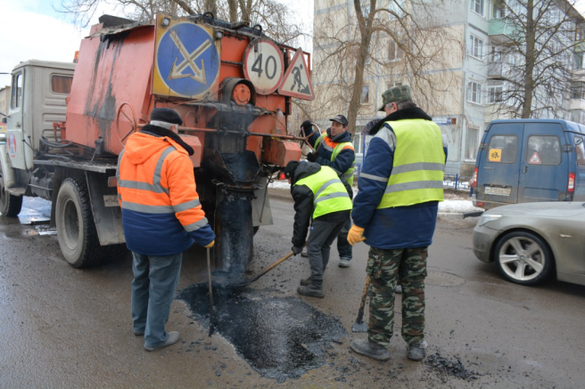
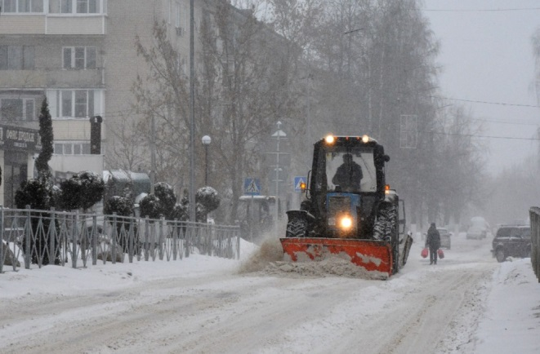
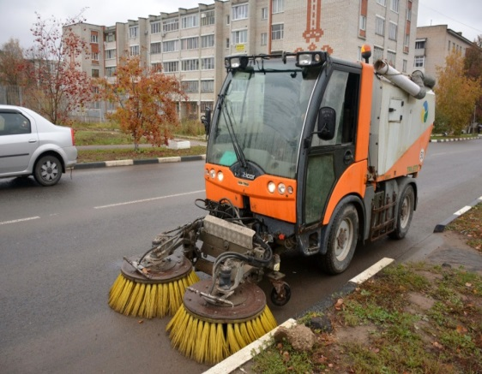
Расходы на дорожное хозяйство в 2021 году
Муниципальная программа «Ремонт и содержание сети автомобильных дорог» – 36 095 тыс. руб.
на реализацию приоритетных проектов развития общественной инфраструктуры муниципальных образований – 3 497 тыс. рублей;
на содержание сети автомобильных дорог – 23 832 тыс. рублей;
на ремонт и капитальный ремонт сети автомобильных дорог – 4 619 тыс. рублей;
на обеспечение безопасности дорожного движения – 108 тыс. рублей;
на содержание, капитальный ремонт сети автомобильных дорог за счет средств дорожного фонда – 1 038 тыс. рублей;
на паспортизацию дорог – 298 тыс. рублей;
на реализацию мероприятий подпрограммы «Совершенствование и развитие сети автомобильных дорог Калужской области» – 2 703 тыс. рублей.

Slide 40
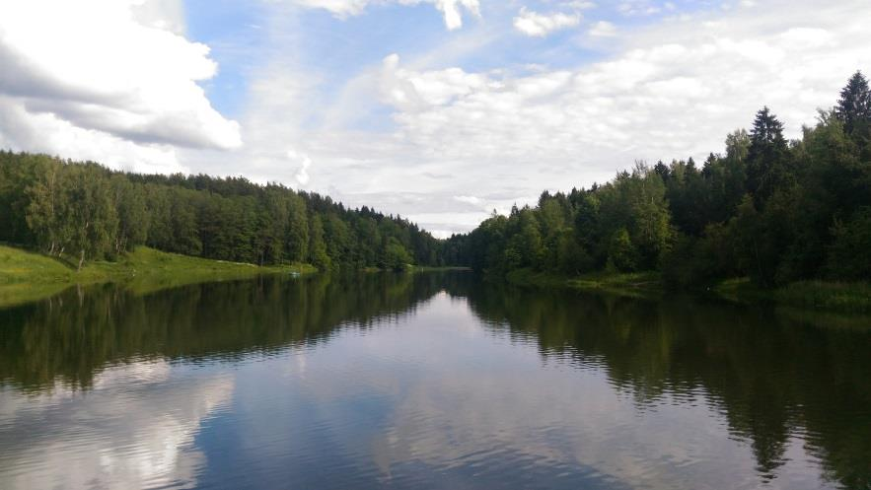
Расходы на водное хозяйство в 2021 г.
МП "Управление муниципальным имуществом МО "Город Балабаново" на страхование и техническое обслуживание ГТС на р. Страдаловка – 481 тыс. рублей.

Slide 41
Расходы на исполнение прочих полномочий

Slide 42
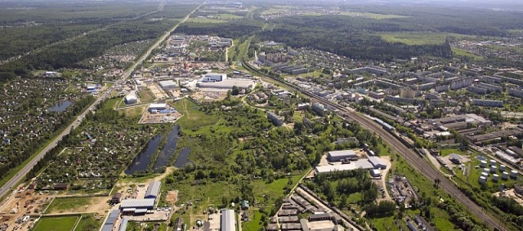
Структура расходов на исполнение прочих полномочий, %

Slide 43
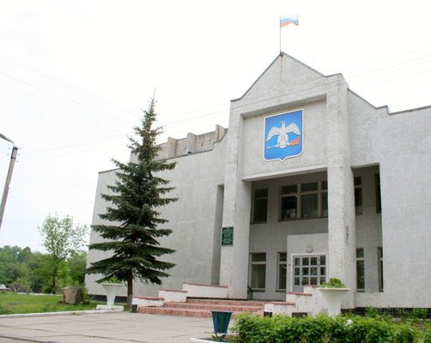
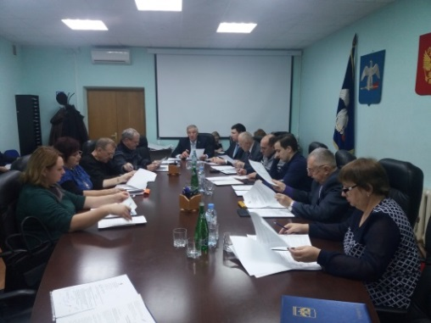
Структура расходов на содержание органов местного самоуправления в 2021 году, тыс. руб., %

Slide 44
Источники внутреннего финансирования дефицита бюджета в 2021 году
тыс. руб.
Наименование | Сумма
Увеличение прочих остатков денежных средств бюджетов городских поселений | -306 029
Уменьшение прочих остатков денежных средств бюджетов городских поселений | 303 965
Итого источники внутреннего финансирования дефицита бюджета (+ дефицит/- профицит) | -2 064

Slide 45
Контактная информация
Администрация (исполнительно-распорядительный орган) городского поселения «Город Балабаново»
Адрес: 249000, Калужская область, Боровский район, город Балабаново, ул. 1 Мая, д. 9а
Телефон/факс: +7(484) 386 13 01
Е-mail: gp_balabanovo@adm.kaluga.ru
Официальный сайт: http://admbalabanovo.ru
Часы работы: понедельник – четверг с 8.00 до 17.15 часов,
пятница с 8.00 до 16.00 часов,
перерыв с 13.00 до 14.00 часов.

